Slide 1
《操作系统》
第十章 第4讲 内核中key的管理
中国科学院软件研究所
2021年3月24日

Slide 2
第十章 结构
第1讲：内核审计框架
第2讲：AppArmor
第3讲：AppArmor
第4讲：内核中key的管理

Slide 3
本节主要内容
1. 概述
2. 相关系统调用
3. 相关文件
4. 用户态操作接口（keyutils库）

Slide 4
概述
在本节中key是一个专用名词，特指：
一段数据
在某些场景（任务管理）下用作凭证
内核不希望其作为静态文件存在
在内核中以key结构体的实例存在
Notes:
在本讲中，我们介绍内核中的一种用户凭证——key，一般来说，key是可以是一段数据，在某些场景下这段数据作为用户进行某些操作的凭证，比如进行任务管理时。另外一方面，出于安全性考虑，key可以作为用户请求内核进行某些重要操作的用户凭证，不适合直接存储在静态文件系统中。所以，Linux为key进行了一些更加安全的管理机制，在内核实现中，key数据存在于内存中，实现代码主要为key结构体。

Slide 5
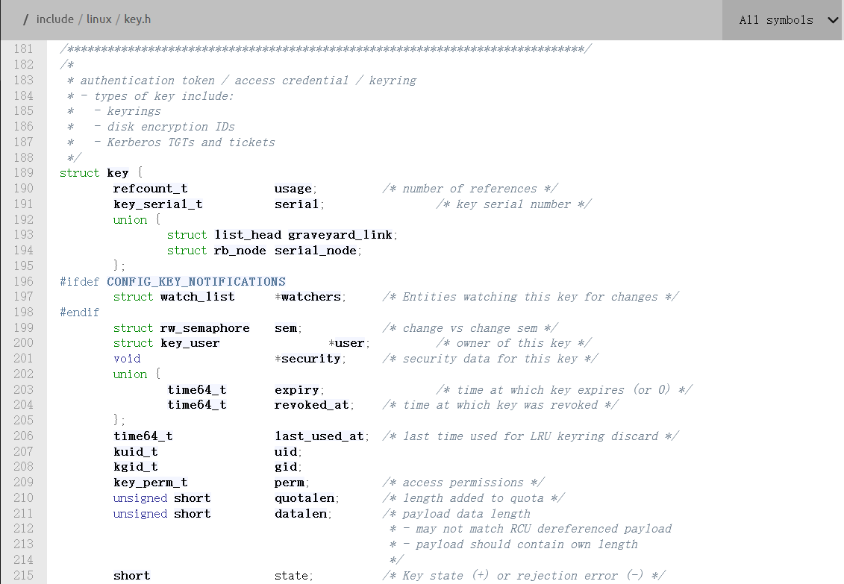
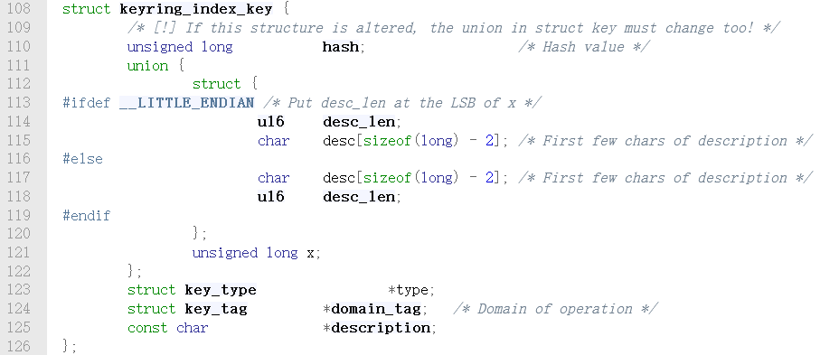
概述
Key结构体
串行码（唯一编码）
Key类型
描述（用于搜索）
控制权限信息perm
payload：key内容
……
Notes:
Key结构体定义了多个成员，其中包括每个key独有的、仅在内核中使用的32位ID，该key的类型，用于描述该key的字符串，同时可用于检索。该key的控制权限信息，以及key结构体维护的核心数据，放在payload成员中。

Slide 6
Key类型
内核服务可以创建、删除自己的key类型
用户程序只允许使用已有类型
已有的三类特殊key类型：
Keyring（钥匙环）
特殊key类型，用于管理其他key。
User
Payload为随机生成的数据，用户态程序可以创建、更新、读取。
Logon
类似user，用于内核态存储秘密数据，payload对用户态不可见
Notes:
在内核服务中，key类型可以被灵活定义和删除，与之相反的是，用户态程序只能够使用已有的key类型。默认存在三类特殊的key类型为keyring即钥匙环类型，user类型和logon类型。其中keyring类型支持管理其他key，从而实现key的分层管理。

Slide 7
Trusted和Encrypted类型
Trusted类型
在内核中创建、加密payload内容
用户态只能看见、存储、导入加密后的key内容
依赖于TPM（Trusted Platform Module）
Encrypted类型
用户态只能看见、存储、导入加密后的key内容
不依赖于TPM，具有更快的速度
使用AES算法进行加密和解密
Notes:
除开三类内置的特殊Key类型之外，Linux还默认实现了两种安全性更高的Key类型，Trusted类型和Encrypted类型。Trusted类型在内核中创建，并且默认加密payload内容，从用户态接口只能够看到加密后的内容，在实现上，Trusted类型依赖于硬件模块TPM。Encrypted类型与Trusted类型的作用相似，但不依赖于硬件TPM，从软件实现上使用AES算法进行加解密。

Slide 8
Key处理权限
View
允许查看一个密钥的类型和描述等属性
Read
允许读出一个密钥的payload或一个keyring 下的所有密钥信息
Write
允许修改一个密钥的payload或添加、删除keyring中的链接
Search
是否对搜索操作可见
Link
允许一个密钥或钥匙环被链接入一个钥匙环
Set Attribute
允许修改密钥的uid、gid、访问许可信息
Notes:
对于一个key，可以设置不同的处理权限，包括是否允许查看、读取内容、修改内容，是否允许搜索或链接入另一个钥匙环等。

Slide 9
本节主要内容
1. 概述
2. 相关系统调用
3. 相关文件
4. 用户态操作接口（keyutils库）
Notes:
接下来，我们对Key相关的系统调用进行简单介绍

Slide 10
相关系统调用
系统调用：
Add_key
Request_key
Keyctl
内核态接口：
key_put
key_serial
keyring_search
keyring_alloc
validate_key
register_key_type、unregister_key_type
……
Notes:
我们在这里简单列举了key添加的三个系统调用以及内核服务可见的一些内核态编程接口。系统调用包括添加一个key、请求一个key和对某一个key或keyring进行操作。内核态编程接口则允许进行key的释放、key类型的注册等更多细粒度的操作。

Slide 11
相关系统调用
系统调用与内核态接口：
用户态程序只能“看见”三个系统调用
系统调用内部逻辑借助内核态接口实现
内核态接口对内核服务可见
所以内核服务可以创建注册新的type，而用户态程序不行。
Notes:
整个key的管理体系对用户程序可见的只有三个系统调用所描述的功能，系统调用的内部逻辑通过内核态接口来进行实现，内核态接口可以在编写内核服务的时候使用，从而内核服务可以使用完整的、更加贴近底层的key管理体系。

Slide 12
相关系统调用
add_key
创建一个给定类型的key实例，并指定添加到一个keyring中。
request_key
在进程的keyring中寻找一个key，找不到时返回到用户态去创建它。
keyctl
提供映射、修改key的所有权等多种操作。
Notes:
对key的操作与内核中的相关函数直接对应起来，能够直接对应到内核中的Key结构体实例。

Slide 13
内核态接口
key_put
释放一个key
key_serial
生成一个新的key的串行码
keyring_search
在一个keyring中搜索符合条件的key
keyring_alloc
创建一个新的keyring
validate_key
检查给入的key是否合法
register_key_type、unregister_key_type
注册、取消一个key类型
Notes:
相比而言，暴露给内核态服务的key操作接口更加丰富，不仅有释放和搜索等常规功能，还有注册类型、取消类型等更灵活的操作。

Slide 14
request_key
1、进程A中，用户态程序调用request_key系统调用
2、进入内核，从进程keyring开始，搜索caller描述的key
找到符合条件的key，直接返回
未找到符合条件的key
callout_info信息无效，返回错误。
callout_info信息有效，继续下一步。
Notes:
在一系列接口的实现中，request操作的实现是值得学习的，这一系统调用的实现过程中包含了若干重的用户态回调，当请求的key不存在时，内核可以根据传入的callout_info信息进行用户态回调，由指定的用户态程序来新建一个key，最终作为结果返回。

Slide 15
request_key
3、创建密钥
与caller指定类型符合的未初始化密钥U
指向密钥U的认证密钥V
4、用户态回调
创建一个用户进程helper，在helper的keyring中链接V，在helper中执行/sbin/request-key。
5、密钥认证与程序执行
/sbin/request-key检查V的合法性
/sbin/request-key根据合理的callout_info执行合适的程序，在该程序中进行初始化
Notes:
详细的创建过程与我们在上一页概述的过程大致相同，但多了一个认证密钥V的创建和回收，认证密钥V的作用是让用户态回调时创建的用户进程helper，与进行系统调用的caller进程有相同的权限，这是/sbin/request-key所要求的合法权限。后续的key初始化程序由/sbin/request-key根据合理的callout_info来选择并执行。

Slide 16
request_key
6、初始化密钥U
初始化过程中，程序可能需要获取进程A上下文中的某些密钥（假定为W）。此时，内核通过keyring中V的存在，可以满足这一搜索需求，帮助在进程A上下文中进行搜索，并给出正确搜索结果。
正确初始化密钥U的内容后，当前程序exit 0正常退出。
7、完成初始化任务
初始化完成后，V被废弃
回到内核态，内核删除V，将U作为结果返回给caller，回到进程A继续执行
Notes:
在后续创建的新进程中，可能会需要获取进程A持有的某些密钥，此时该新进程可以通过keyring中V的存在，接触到进程A的上下文中的密钥，正确给出搜索结果。正确完成初始化之后，当前程序将会exit 0退出，执行权回到内核，内核中将V废弃，将U作为结果返回到caller，回到进程A继续执行，进程A看到request操作成功。

Slide 17
request_key
递归情况
如果W密钥在进程A的keyring中同样不存在
对W进行创建操作（另一个执行/sbin/request-key将被创建）
由于V的存在，创建W的过程中，使用的上下文仍然是进程A的上下文（即搜索的keyring范围依然为A的进程keyring）
原因阐述
不能简单将A的keyring交给/sbin/request-key的原因：
/sbin/request-key中执行execv等操作时，并不会传递keyring，后续启动的用户进程无法获取进程A的上下文
如果执行execv时传递keyring，将会复杂化进程创建操作……
Notes:
分析到这里，也许有些同学已经反应过来了，这样的回调创建过程可能会需要进行递归，这也是Key V存在的另一个重要原因，如果Key U初始化过程中要求的某一个密钥W在进程A的keyring中同样不存在，那么需要对W进行创建的操作，此时新的创建过程将被启动，有一种类似递归的执行流程。由于V的存在，在创建W的过程中，使用的上下文仍然可以使用进程A的上下文。同时，由于进程A的keyring中key的数量是有限的，可以限定递归层数是有限的。
使用这种方式而不是简单地将A的keyring交给/sbin/request-key的一个重要原因是，/sbin/request-key中执行execv等系统调用时，并不会默认传递keyring，如果要这么做势必会复杂化进程创建操作的实现。

Slide 18
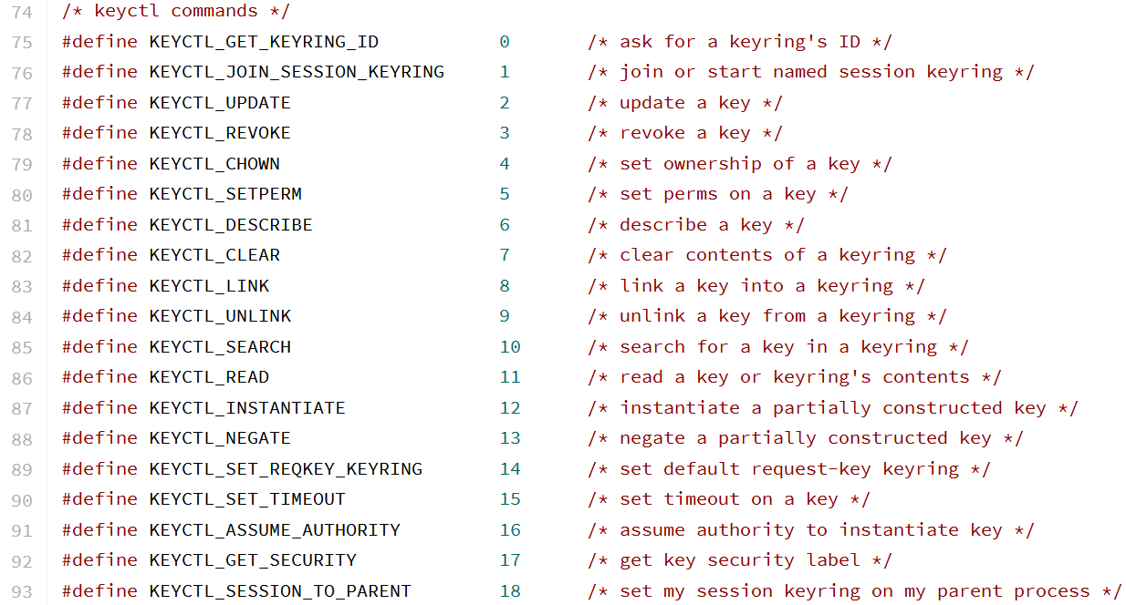
keyctl
通过系统调用参数支持进行多种操作
Notes:
Keyctl是Key相关操作的一个集成型系统调用，具有较强的可拓展性，同时也较为复杂，这里列举了一部分调用参数。Keyctl的设计原则可以参考ioctl的相关设计原则，相当于将一些杂项集成到一个系统调用。

Slide 19
本节主要内容
1. 概述
2. 相关系统调用
3. 相关文件
4. 用户态操作接口（keyutils库）
Notes:
接下来，我们简单介绍一下用户态可读写的一些key操作的相关文件。

Slide 20
Key管理相关文件
/proc/keys
/proc/key-users
/proc/sys/kernel/keys/root_maxkeys
/proc/sys/kernel/keys/root_maxbytes
/proc/sys/kernel/keys/maxkeys
/proc/sys/kernel/keys/maxbytes
Notes:
这里列举了一部分key相关的文件，都挂载在/proc虚拟目录下

Slide 21
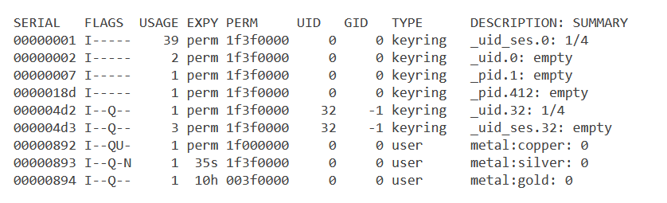
Key管理相关文件
/proc/keys
文件内容
当前进程有权处理/可见的秘钥
显示秘钥的：
串行码
状态flag
UID、GID
所属类型、描述字符串等。
Notes:
Keys文件提供了访问当前进程可见的密钥的信息，包括我们之前介绍的串行码和状态、UID、GID等。

Slide 22
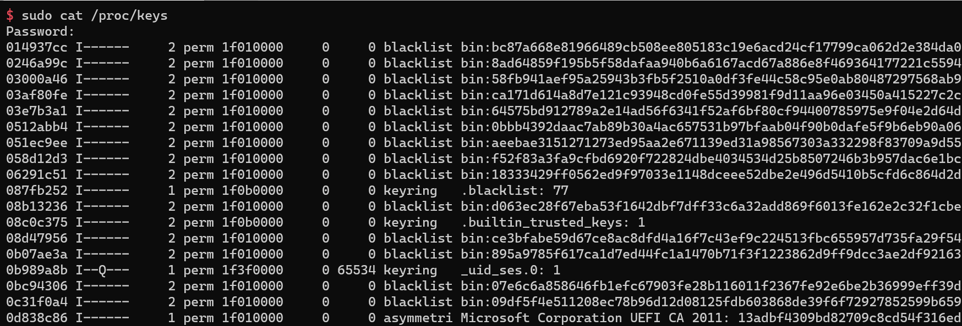
Key管理相关文件
/proc/keys内容示例
Notes:
这里是在某个linux发行版上的示例

Slide 23
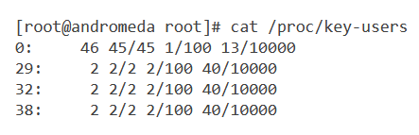
Key管理相关文件
/proc/key-users
显示当前系统中持有秘钥的用户的配额情况
显示格式：
UID
引用计数
已有秘钥实例数目/秘钥实例数目配额
秘钥数目/秘钥数目配额
秘钥占用字节数/秘钥占用字节数配额
Notes:
Key-users文件记录着当前系统中持有密钥的用户的配额情况，包括各个用户的已有秘钥数目和可配置密钥数目，限定了不同用户可以使用的key资源。

Slide 24
Key管理相关文件
root_maxkeys、 root_maxbytes
root用户所能够使用的最大key数量和key数据大小
maxkeys、 maxbytes
每一个非root用户所能够使用的最大key数量和key数据大小
Notes:
另外，还有一些与key管理状态相关的文件，包括root用户和非root用户所能够使用的最大数量和key数据大小。

Slide 25
本节主要内容
1. 概述
2. 相关系统调用
3. 相关文件
4. 用户态操作接口（keyutils库）
Notes:
最后，我们介绍一下进行key的用户态操作的一个接口库，keyutils库。

Slide 26
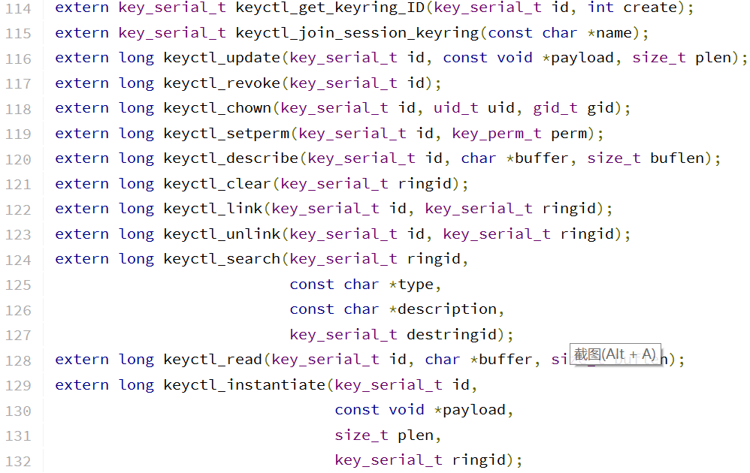
keyutils
提供了：
三个系统调用的简单封装
Keyctl系统调用的各类包装
可执行程序：keyctl
Notes:
Keyutils库提供了三个系统调用的简单封装，可以供C语言和其他语言的程序直接使用，同时面向用户提供了一个可执行程序keyctl。

Slide 27
keyutils
可执行文件
/sbin/request-key
/sbin/keyctl
配置文件
/etc/request-key.conf
/etc/request-key.d/
配置同步：
此处的request-key配置文件对request_key系统调用过程会产生作用。
Notes:
除此之外，keyutils还包括我们前面提到过的/sbin/request-key用于key的用户态回调创建。以及一些配置文件位于/etc文件夹下。

Slide 28

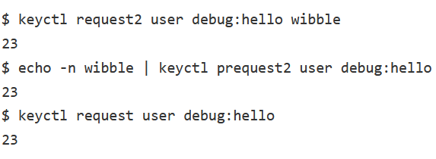
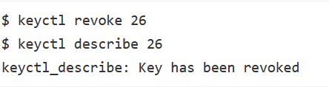
使用示例
引入keyutils库
在代码中include<keyutils.h>
编译时链接keyutils库，-lkeyutils
使用可执行文件
Notes:
最后，展示一个在C语言中使用keyutils库的例子，在代码中关联对应的头文件，并在链接时链接keyutils库，就可以在C语言中使用对应接口。同时，使用可执行文件的例子可以使用help选项进行查看。

Slide 29
第十章
本节完

